Slide 1
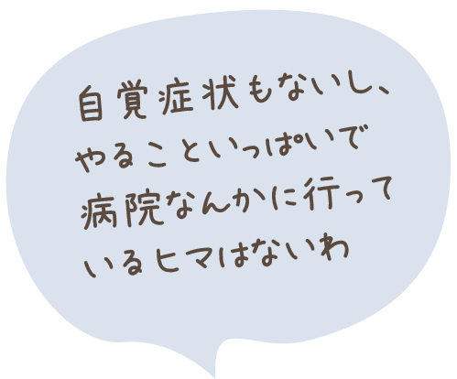
何かあってからでは手遅れ。
すぐに治療を開始しよう
■早めの受診が重症化を防ぐ
健診で、治療や精密検査が必要と判定されたのに、病院に行っていない人がいます。治療レベルの高血糖、高血圧、脂質異常症などを放置しておくと、脳卒中や心筋梗塞、糖尿病の合併症（失明、壊疽（えそ）による足の切断、人工透析など）などを発病する危険性が非常に高くなります。これからの人生を元気に過ごすためにも、すぐに医療機関を受診し、治療を開始しましょう。
あなたはどちらの人生を選ぶ?
早期に治療を始めた場合
病院に行かなかった場合
未受診
（医療費0円）
未受診
（医療費0円）
継続的な通院は、一定の医療費
（最低限の薬と定期的な検査
代程度）だけで済みます。
脳卒中・心筋梗塞
などを発病!
▶︎年間
医療費
▶︎退院しても、外来医療費
年間50万円
▶︎QOL （生活の質）の低下・失職!
※参考資料:福田洋「医療の適正化のイメージ」
（健康開発17（4）15〜28,2013）

